Slide 1

PROJET 2 « Transformez une maquette en site web »
MIROCHNYK Sergiy

Slide 2
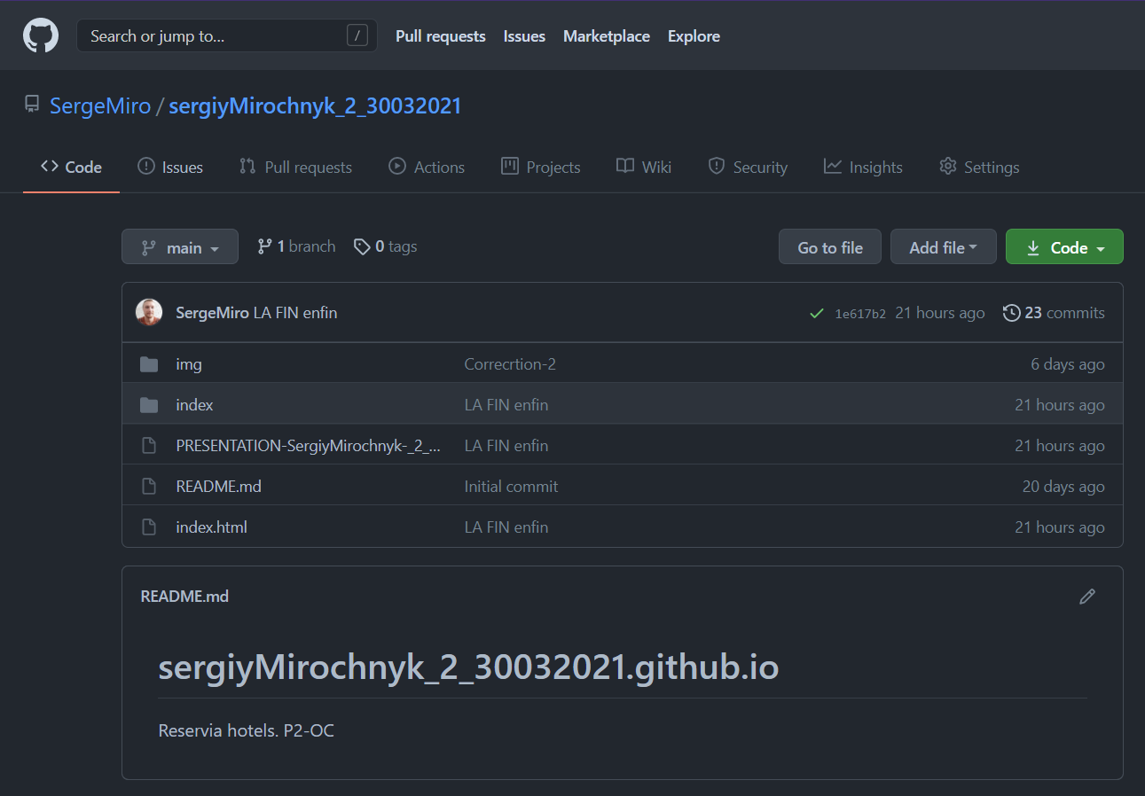
GIT: je l’ai * téléchargé de son site officiel, puis l’installation sur PC ; * la création de compte sur GitHub avec Repository nommé /SergiyMirochnyk_2_30032021 pour P2

Slide 3
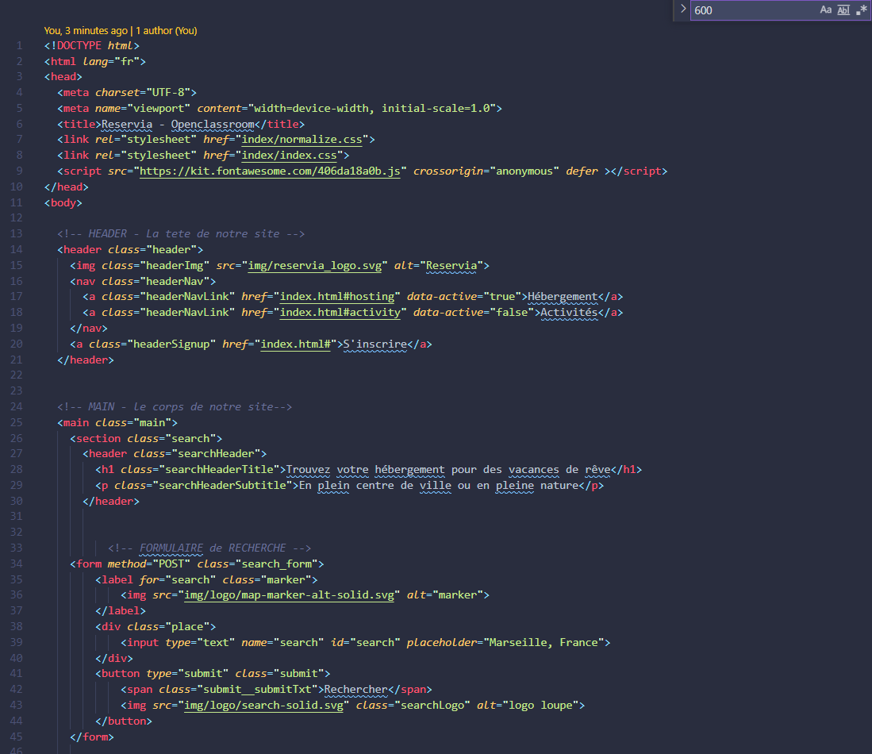
VISUAL STUDIO: * l’installation Visual Studio et ses plugins * création des fichiers : index.html ; index.css

Slide 4
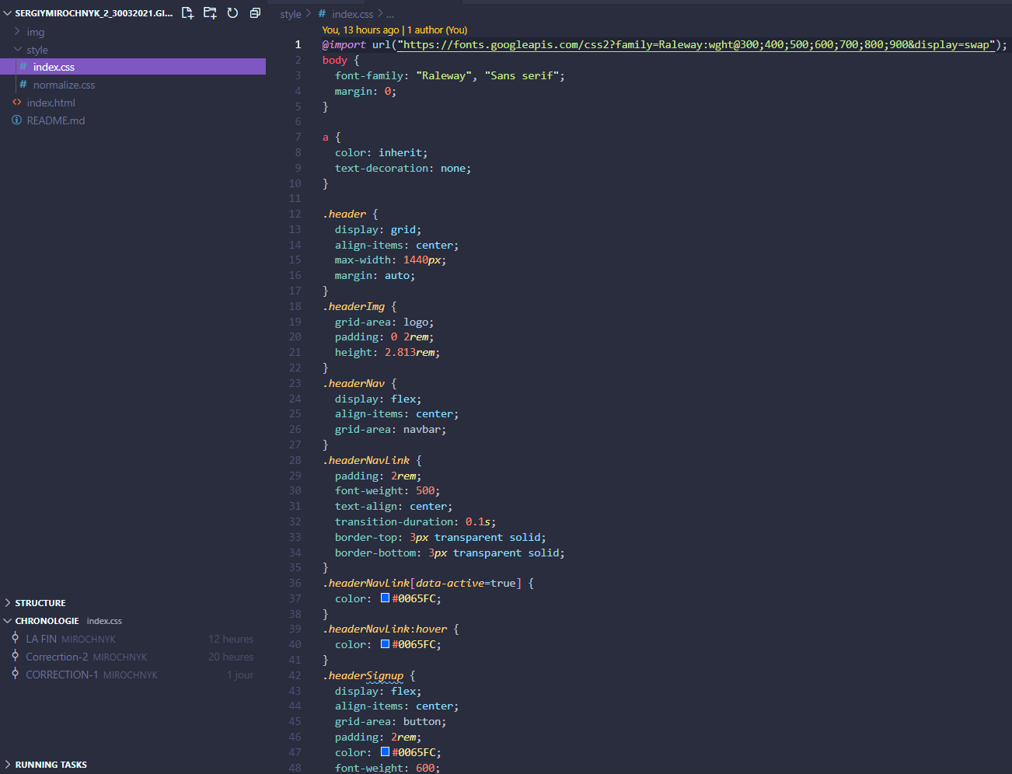

Slide 5
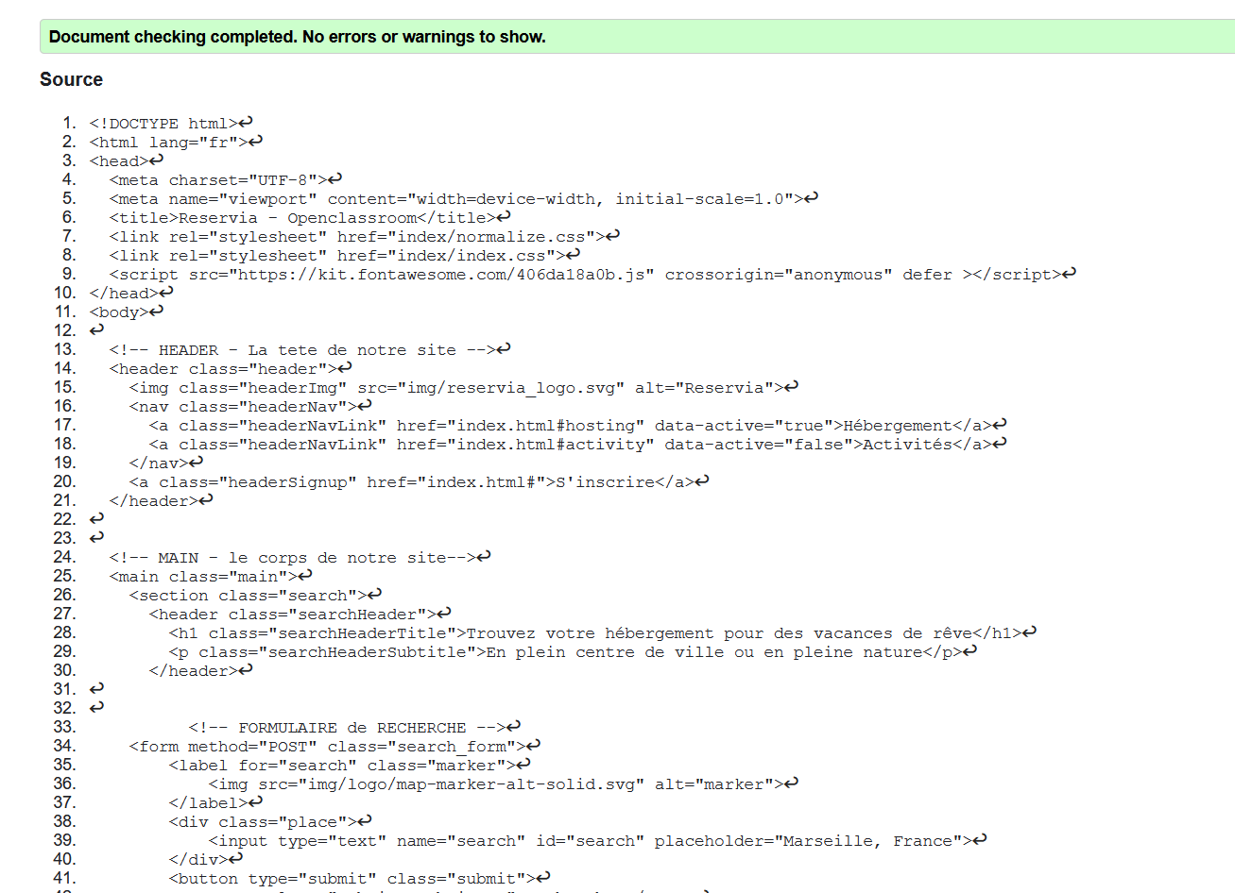
W3: À la fin de création de code pour l’environnement Desktop, Mobile et Ipad, j’ai vérifié mon code HTML et CSS sur le site https://validator.w3.org/

Slide 6
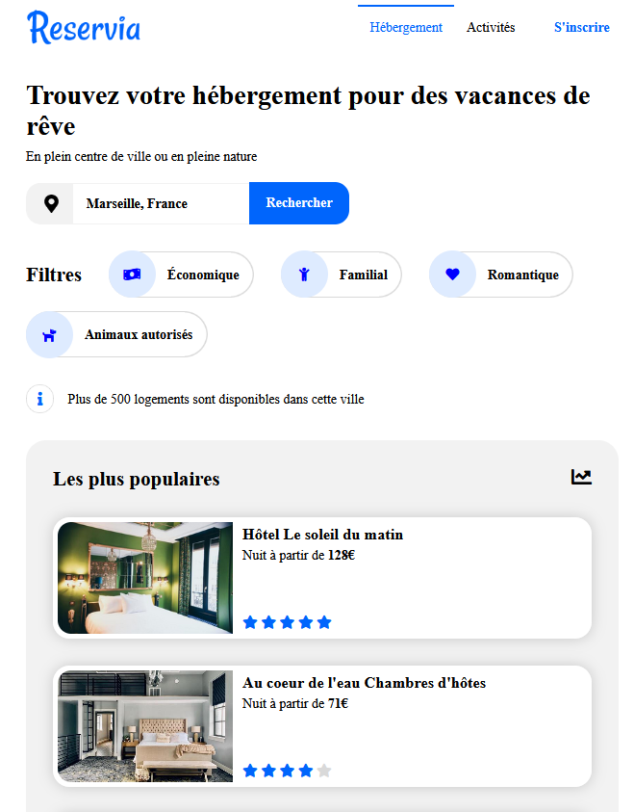
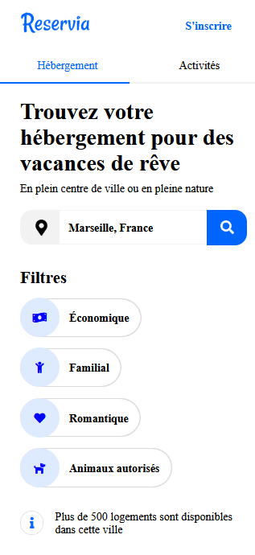
GIT PAGES: * responsive vérification de versions Ipad et Mobile * hébergement de site P2 sur GitHub Pages: https://sergemiro.github.io/sergiyMirochnyk_2_30032021/ * l’envoi de mon dossier P2 à la soutenance

Slide 7
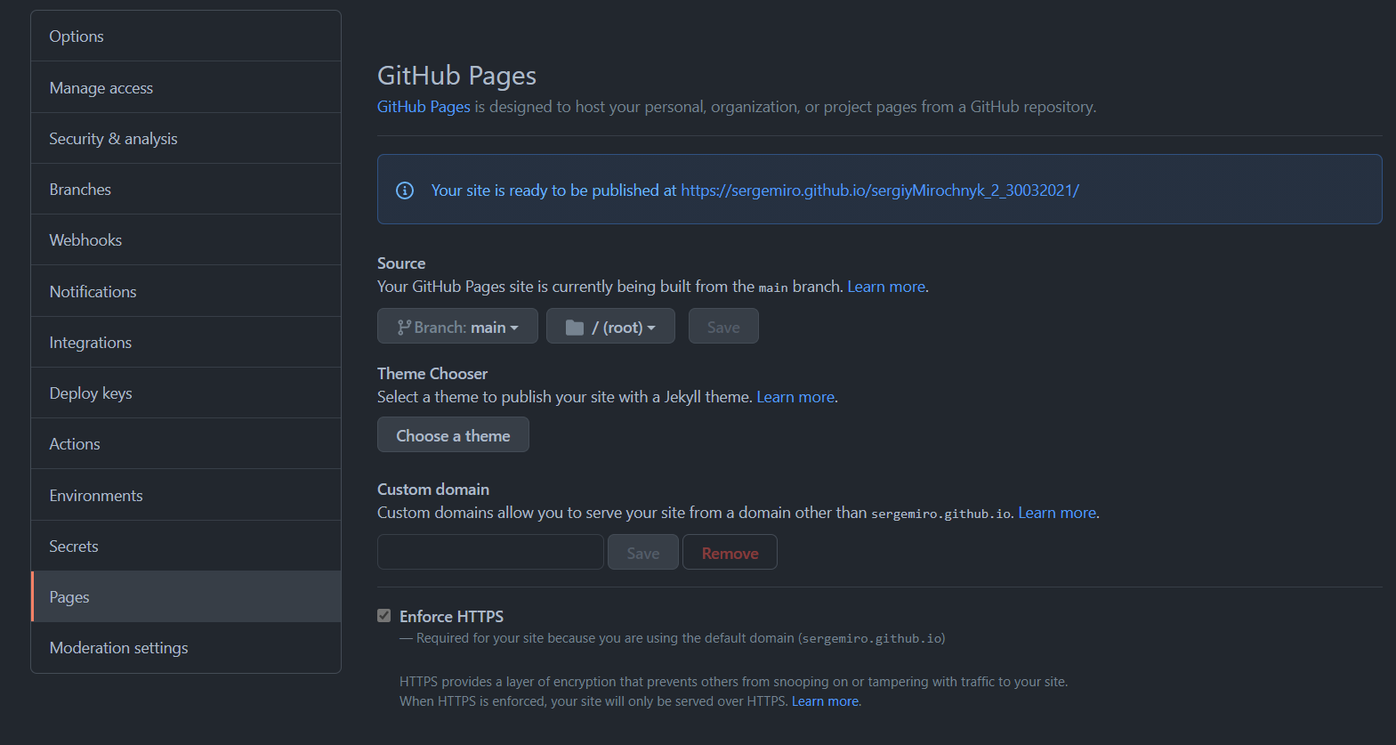

Slide 8


